Slide 1
Пән:
Алгебра
Сынып:
8
Тоқсан:
I
Мұғалім:

Slide 2

Көбейткішті квадрат түбір белгісінің алдына шығару және көбейткішті квадрат түбір белгісінің астына алу

Slide 3
Бүгінгі сабақта:
көбейткішті квадрат түбір белгісінің алдына шығару;
көбейткішті квадрат түбір белгісінің астына алу.

Slide 4
Көбейткішті түбір таңбасының алдына шығару үшін:
Берілген санды бір көбейткіші санның квадраты болатындай көбейтіндіге жіктеу;
Көбейтіндіден түбір шығару қасиетін қолдану.

Slide 5
Көбейткішті түбір таңбасының астына енгізу үшін:
Арифметикалық түбірдің алдында тұрған санды квадратымен түбірдің астына енгізу;
Көбейтіндіні орындау.

Slide 6
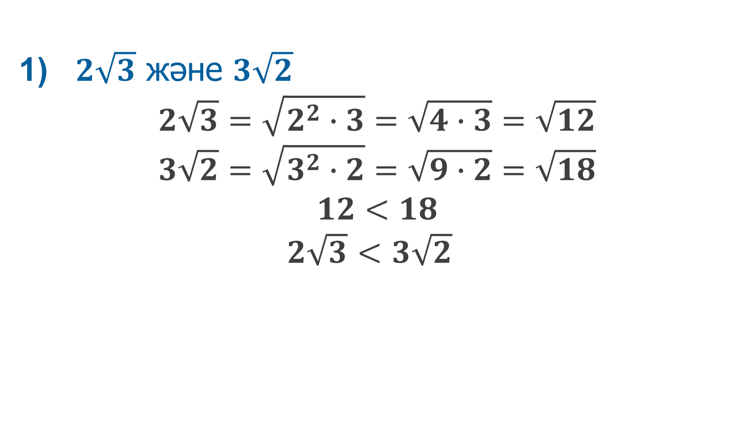
Өрнектің мәнін салыстыр:
$2\sqrt{3}$ және $3\sqrt{2}$
$$2\sqrt{3}=\sqrt{2^{2}∙3}=\sqrt{4∙3}=\sqrt{12}$$
$$3\sqrt{2}=\sqrt{3^{2}∙2}=\sqrt{9∙2}=\sqrt{18}$$
$$12<18$$
$2\sqrt{3}$ $<$ $3\sqrt{2}$

Slide 7

$2\sqrt{5}$ және $3\sqrt{2}$
$2\sqrt{5}=\sqrt{2^{2}∙5}=\sqrt{4∙5}=\sqrt{20}$
$3\sqrt{2}= \sqrt{3^{2}∙2}=\sqrt{9∙2}=\sqrt{18}$
$20>18$
$2\sqrt{5}$ $>$ $3\sqrt{2}$

Slide 8
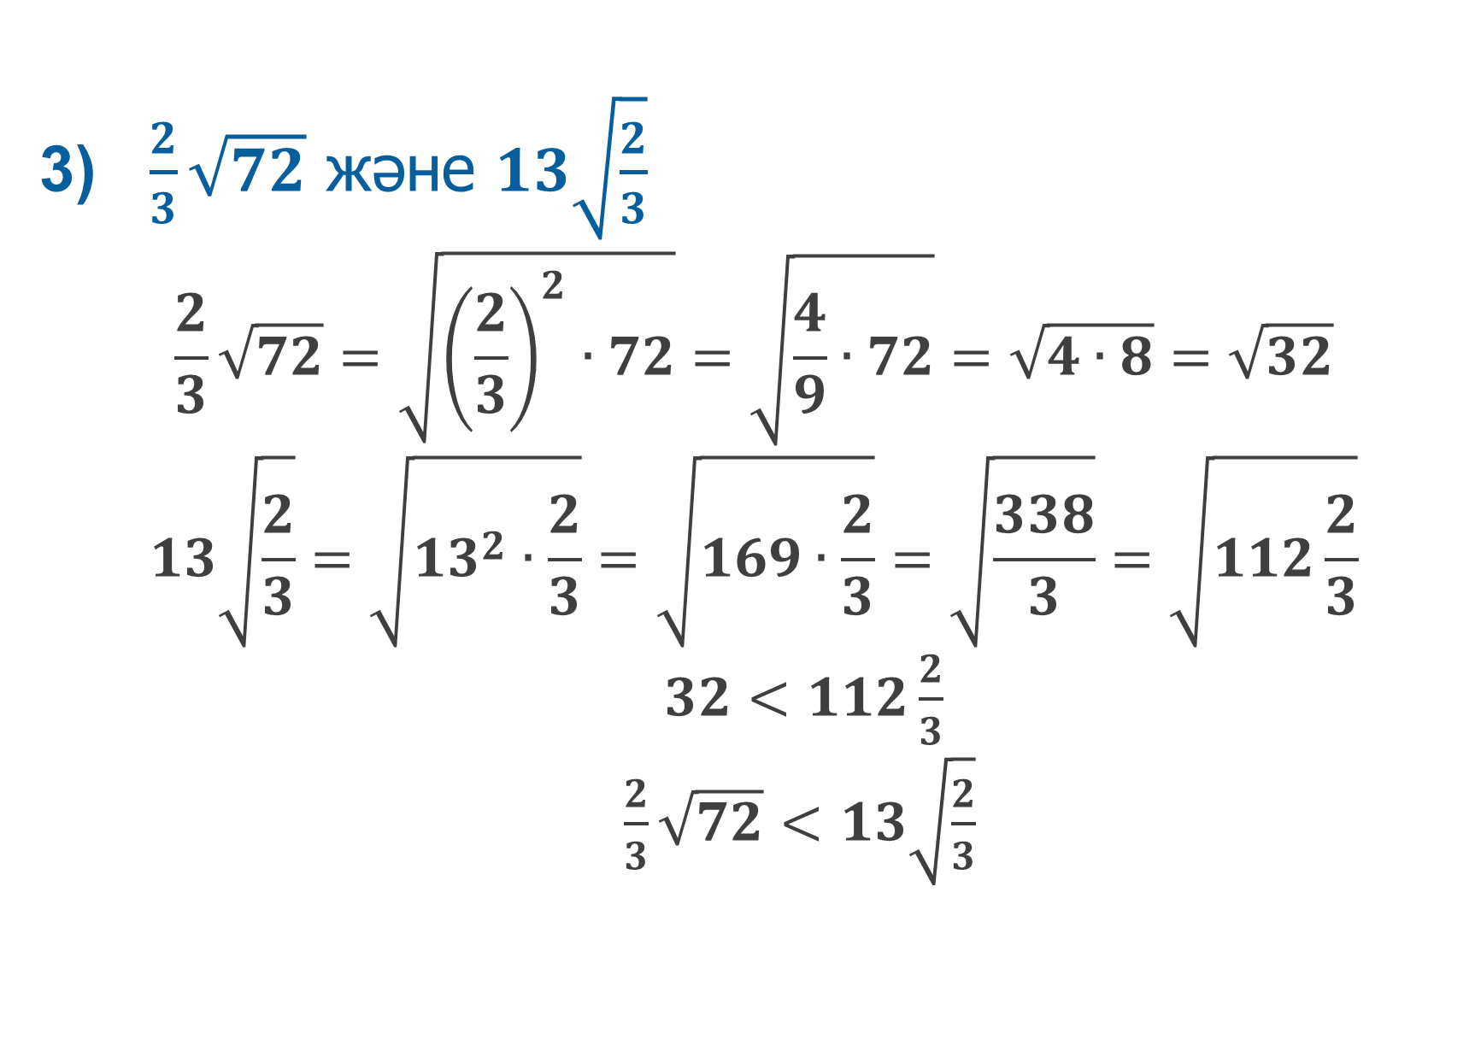
3) $\frac{2}{3}\sqrt{72}$ және $13\sqrt{\frac{2}{3}}$
$$\frac{2}{3}\sqrt{72}=\sqrt{{\left(\frac{2}{3}\right)}^{2}∙72}=\sqrt{\frac{4}{9}∙72}=\sqrt{4∙8}=\sqrt{32}$$
$$13\sqrt{\frac{2}{3}}=\sqrt{{13}^{2}∙\frac{2}{3}}=\sqrt{169∙\frac{2}{3}}=\sqrt{\frac{338}{3}}=\sqrt{112\frac{2}{3}}$$
$32<112\frac{2}{3}$
$\frac{2}{3}\sqrt{72}$ $<$ $13\sqrt{\frac{2}{3}}$

Slide 9

Амалдарды орында:
1) $\sqrt{3}∙\left(2\sqrt{27}−\sqrt{12}\right)−\sqrt{75}$
2) ${\left(3\sqrt{6}−2\sqrt{3}\right)}^{2}$
3) $\left(2−\sqrt{a}\right)∙\left(2+\sqrt{a}\right)−4$

Slide 10
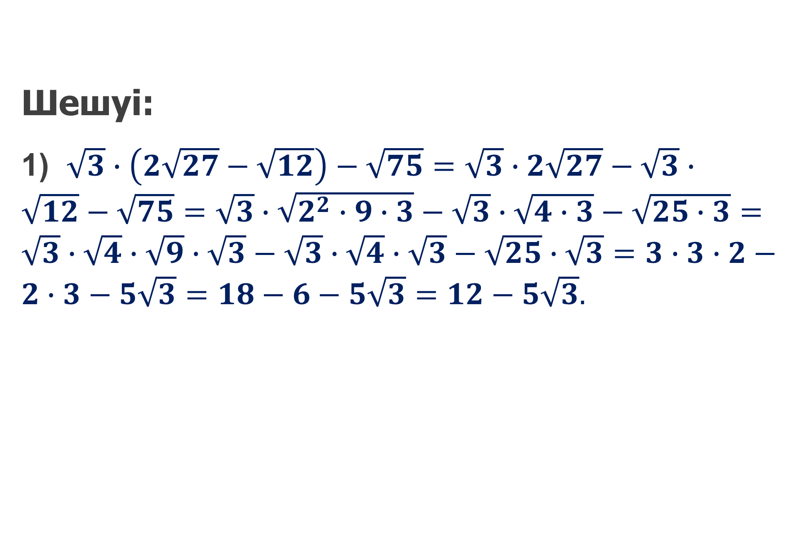
Шешуі:
1) $\sqrt{3}∙\left(2\sqrt{27}−\sqrt{12}\right)−\sqrt{75}=\sqrt{3}∙2\sqrt{27}−\sqrt{3}∙\sqrt{12}−\sqrt{75}=\sqrt{3}∙\sqrt{2^{2}∙9∙3}−\sqrt{3}∙\sqrt{4∙3}−\sqrt{25∙3}=\sqrt{3}∙\sqrt{4}∙\sqrt{9}∙\sqrt{3}−\sqrt{3}∙\sqrt{4}∙\sqrt{3}−\sqrt{25}∙\sqrt{3}=3∙3∙2−2∙3−5\sqrt{3}=18−6−5\sqrt{3}=12−5\sqrt{3}.$

Slide 11
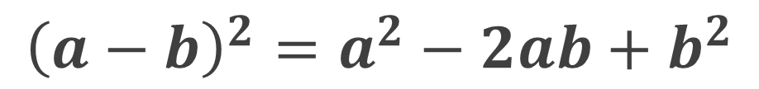
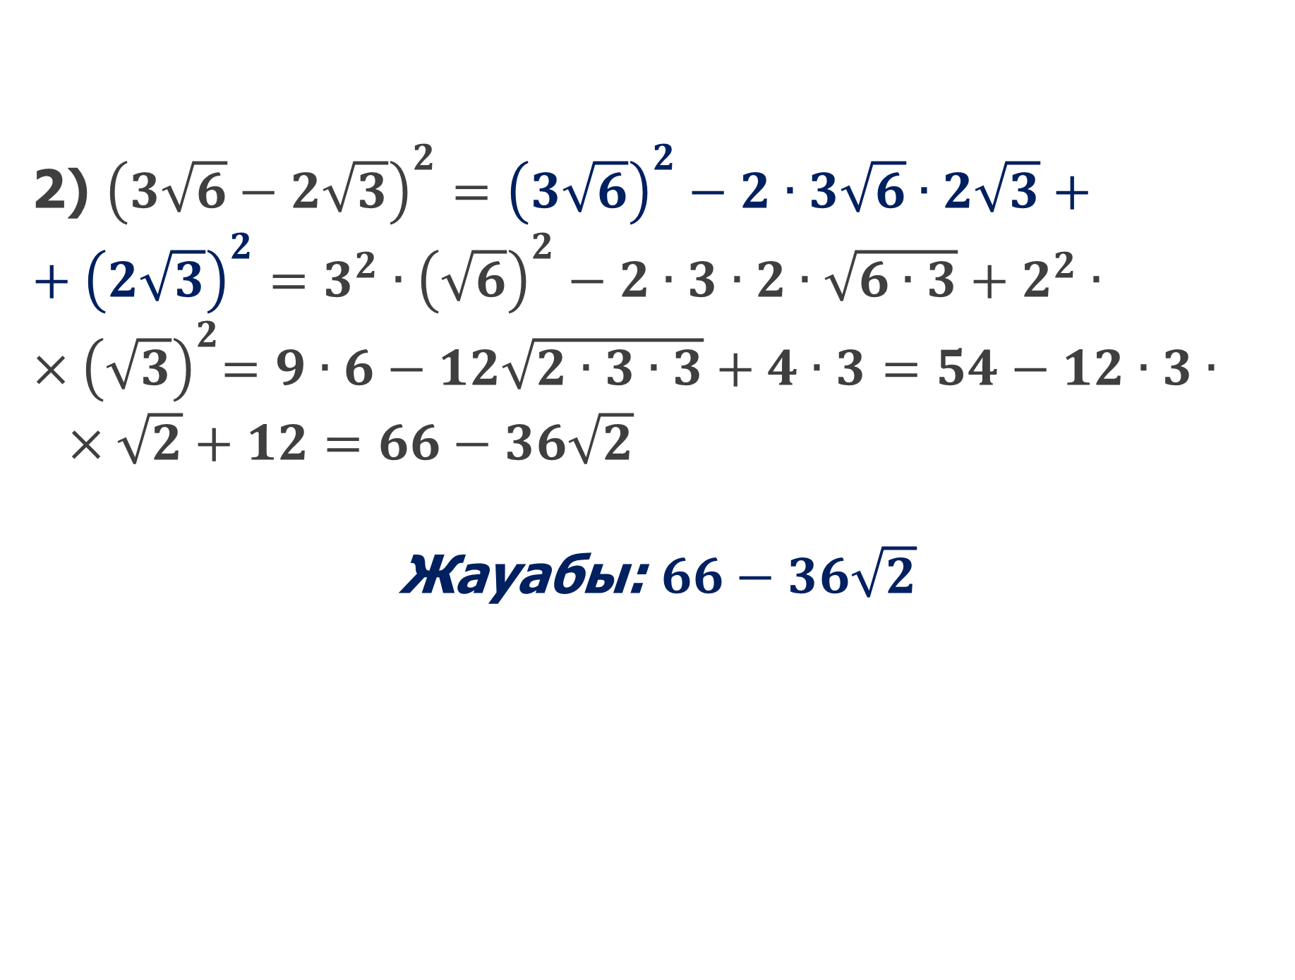
$${\left(a−b\right)}^{2}=a^{2}−2ab+b^{2}$$
2) ${\left(3\sqrt{6}−2\sqrt{3}\right)}^{2}={\left(3\sqrt{6}\right)}^{2}−2∙3\sqrt{6}∙2\sqrt{3}++{\left(2\sqrt{3}\right)}^{2}=3^{2}∙{\left(\sqrt{6}\right)}^{2}−2∙3∙2∙\sqrt{6∙3}+2^{2}∙{×\left(\sqrt{3}\right)}^{2}=9∙6−12\sqrt{2∙3∙3}+4∙3=54−12∙3∙ ×\sqrt{2}+12=66−36\sqrt{2}$
Жауабы: $66−36\sqrt{2}$

Slide 12
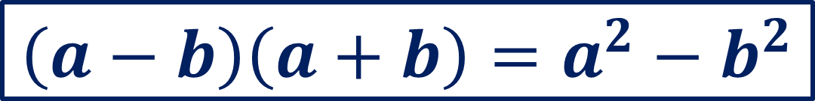
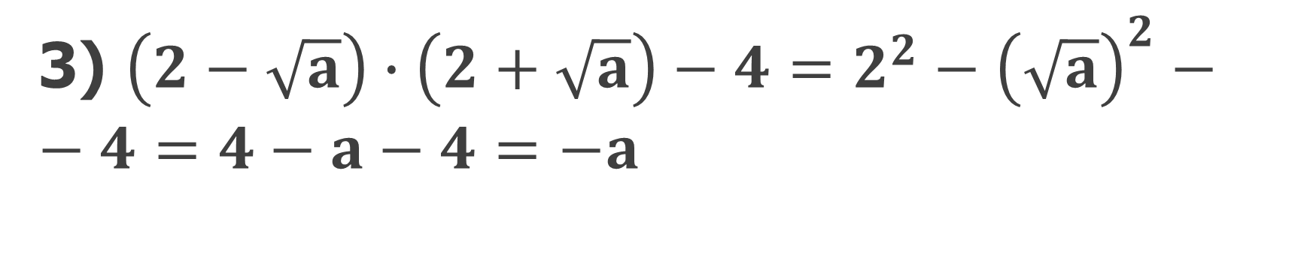
3) $\left(2−\sqrt{a}\right)∙\left(2+\sqrt{a}\right)−4=2^{2}−{\left(\sqrt{a}\right)}^{2}−−4=4−a−4=−a$
$$\left(a−b\right)\left(a+b\right)=a^{2}−b^{2}$$

Slide 13
Сіздің меңгергеніңіз:
Көбейткішті арифметикалық түбірдің алдына шығаруды және астына енгізуді үйрендің;
Квадрат түбірлерді түрлендіруді үйрендің

